Slide 1
Система выработки триггера экспериментов BM@N и SRC. Проект триггера уровня 0 эксперимента MPD.
Отчет по результатам работы за 5 лет.
С.Сергеев

Slide 2
Основные компоненты системы триггера эксперимента BM@N (I)
Target
HI beam
BC1
BC2
VC
BD
SiD
Scintillation Detector | Photodetector | Scintillator | Operation in magnetic field
BC1 | XP2020 | Plastic scintillator D150×3 mm | No
BC2(T0) | MCP-PMT PP2365E | Plastic scintillator D20x0.8 mm Angle 45º | Yes
VC | XP2020 | Plastic scintillator D100×10 mm hole D27 mm | Yes
BD | SiPMs (Sensl) 6 x 6 mm | BC-418 plast. scintillator 150×7×7 mm 40 units | Yes
SiD | 64 radial strips | Silicon D86x0.3 mm hole D32 mm | Yes

Slide 3
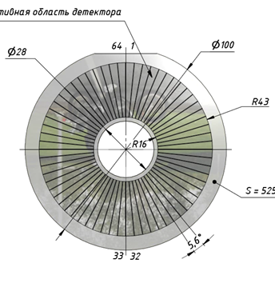
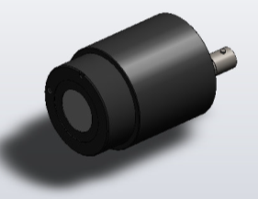
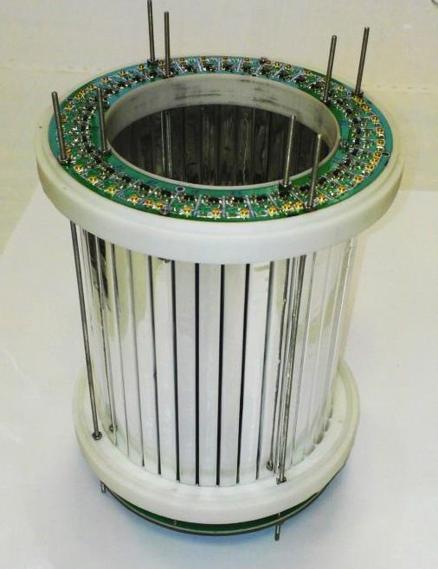
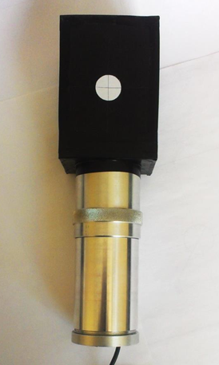
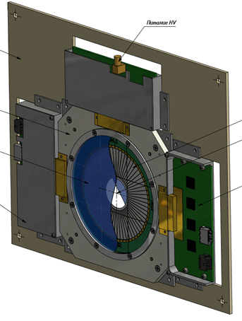
Основные компоненты системы триггера эксперимента BM@N (II)
T0 detector (BC2)
Barrel detector
Si detector
40 scintillation strips
with SiPM readout
64 radial strips
Photodetector
TYPE PP0365G
Active area
18mm MCP-PMT
BD

Slide 4
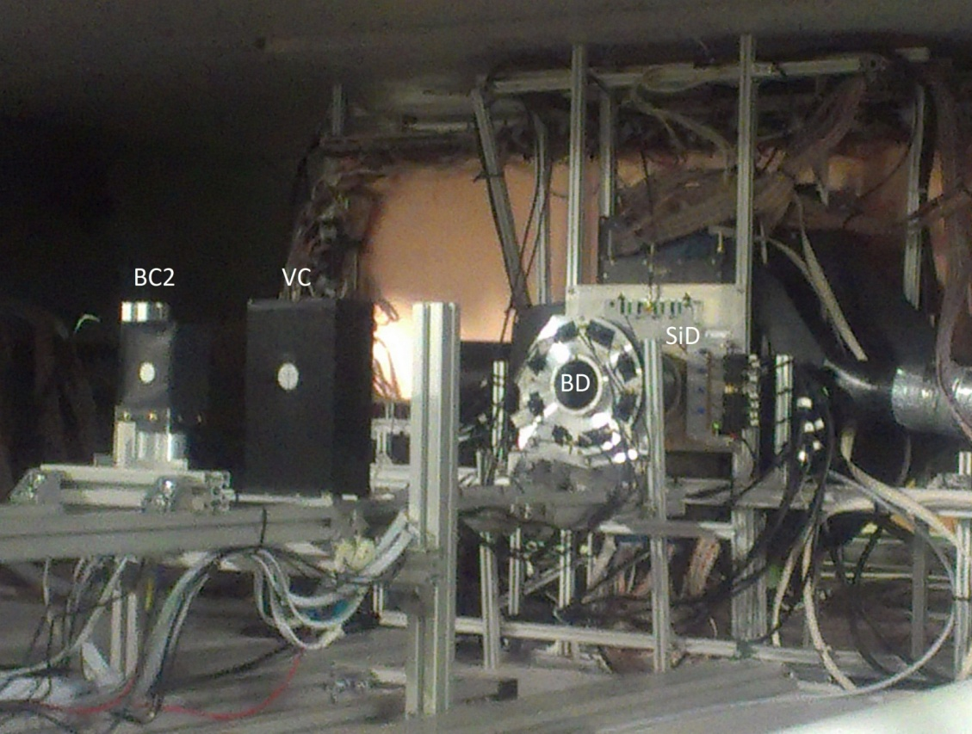
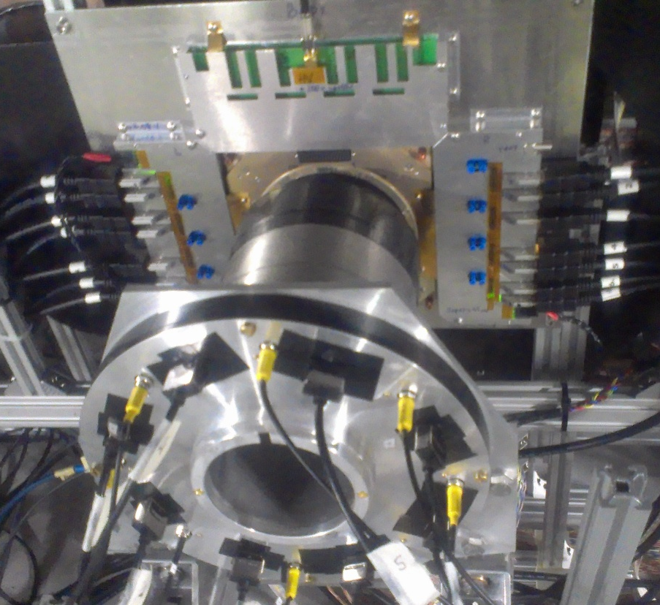
Основные компоненты системы триггера эксперимента BM@N (III)

Slide 5
Требования к системе триггера
Синхронизация с ускорителем
Выработка «ворот» пучка
Выработка сигнала физического триггера с учетом множественности от BD и SiD
Выработка сигнала запуска считывания (Trigger)
Выработка сигналов «калибровки» калориметра
Выработка сигнала подогрева GEM вне ворот пучка
Формирование «слова флагов» на каждый триггер
Возможность настройки дискриминаторов, задержек и длительностей всех сигналов от счетчиков и синхросигнала ускорителя
Мониторирование параметров пучка с записью в локальный архив и с публикацией данных через web и специализированные программы
Передача данных в центральную систему медленного контроля

Slide 6
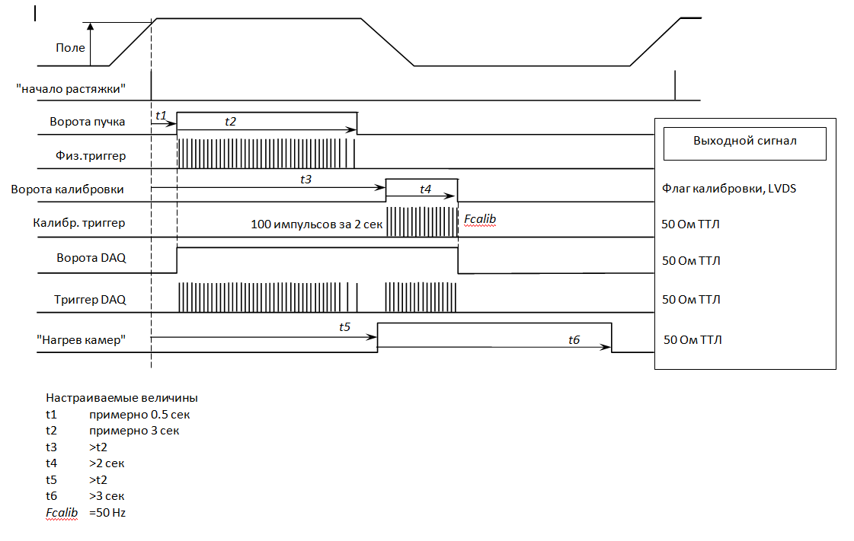
Форма синхро-сигналов

Slide 7
Реализация логики
Acc.
BC1
BC2
VC
BC3
BD 40 channels
T0U
Real-time
counts
Control
To TDC (70 ch)
USB-RS
Trigger
Rack-mount PC
DAQ gate
Multiplicity > N
Calib
GEM Heater
DAQ busy
BC1
Control
USB-RS
To TDC (60 ch)
SiDU
SiD 64 channels

Slide 8
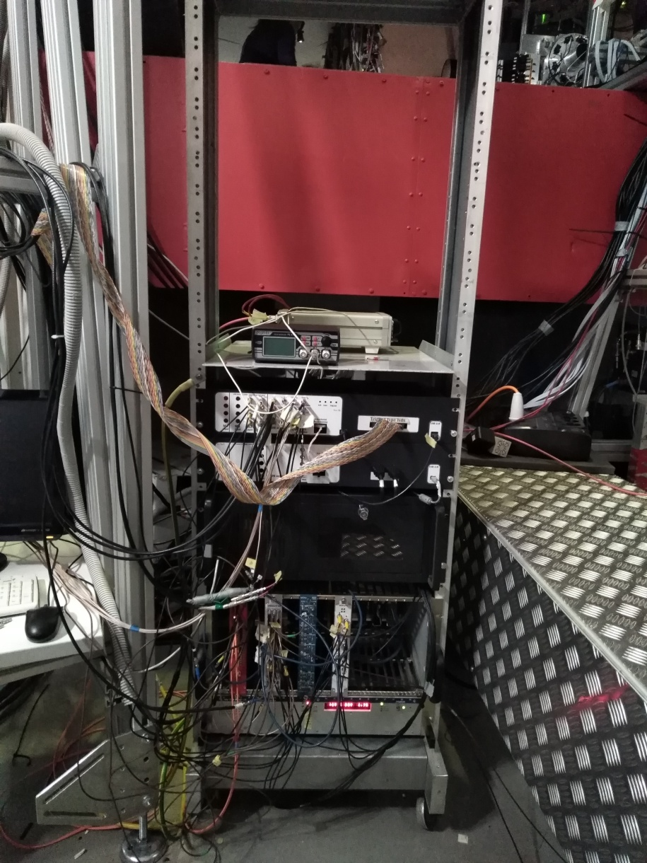
Реализация «в железе»
Стойка с аппаратурой рядом с мишенью
Влияния магнитного поля не замечено
Влияния облучения не замечено

Slide 9
Оборудование T0U (I)
Материнская плата содержит
  FPGA Altera Cyclon V
  Сплиттеры сигналов с малым джиттером
  2 виртуальных USB-Com порта,
  Заложена возможность установить интерфейсы Ethernet и Optical link
Дочерние платы
  4 входных модуля с дискриминаторами по 4 канала (-3V … +0.5V)
  4 выходных модуля – сигналы NIM по 4 канала или
  4 выходных модуля – 50 Ohm TTL, по 4 канала
  12 источников низковольтного питания, 2 канала +8V подстраиваемые и канал -7.2V
  Выходной буфер LVDS

Slide 10
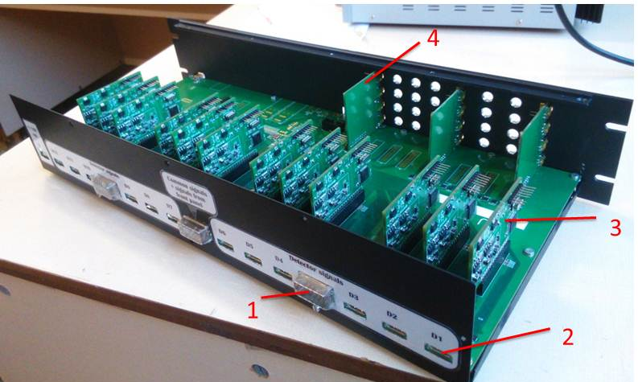
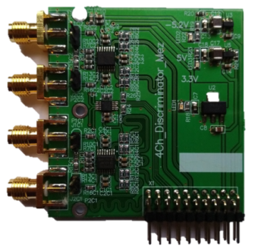
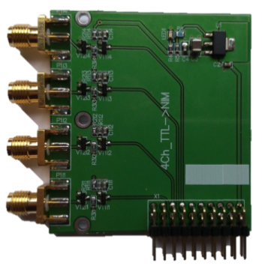
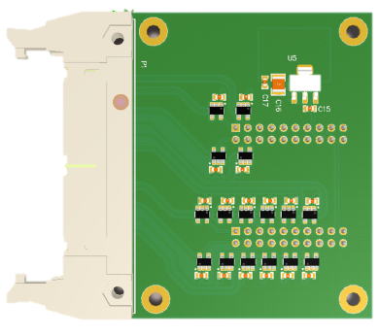
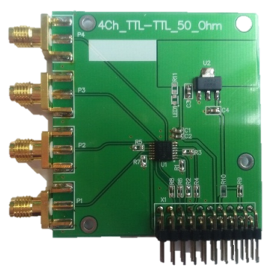
Оборудование T0U (II)
Входной модуль
Выходной модуль
NIM
  Выходной буфер LVDS
Выходной модуль
50 Ohm TTL

Slide 11
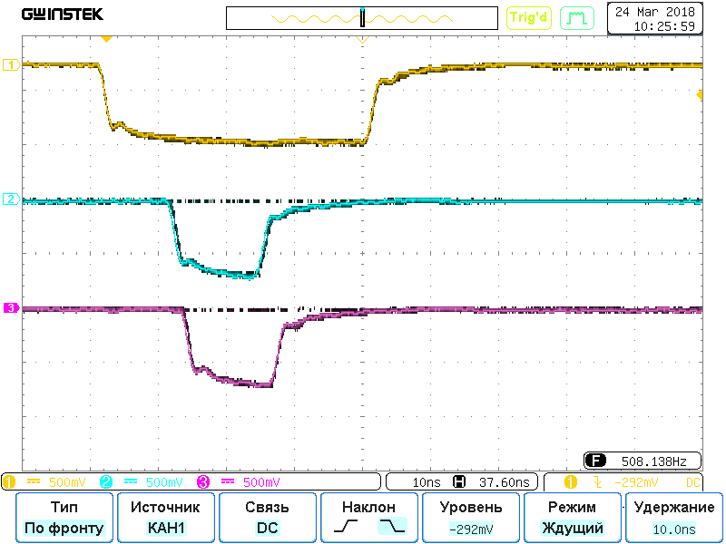
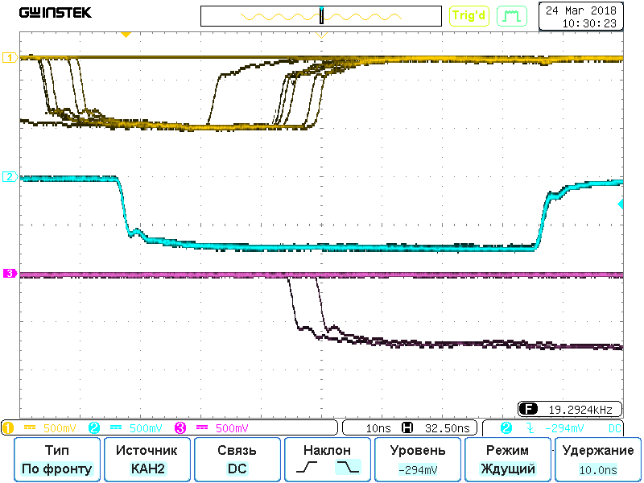
Особенности T0U
Для построения триггера логика T0U содержит до 12 каналов асинхронных подстраиваемых линий задержки (10 нс … 85 нс с шагом ~0.7 нс) и дискриминаторов (-3V…+0.5V)и до 5 синхронных каналов с временем до 65 000 шагов и шагом от 100 нс
Для настройки триггера в T0U встроено 4 мультиплексора, позволяющих выводить на осциллограф сигналы из ключевых точек логической схемы в FPGA
BC1, BC2 and Beam_Trigger (BT)
BT, SiD and DAQ_Trigger

Slide 12
Программное обеспечение
Для удовлетворения указанным требованиям разработан комплекс следующих программ:
  Менеджер T0U (включая визуальный интерфейс для настройки и мониторирования триггера)
  Менеджер SiD (включая визуальный интерфейс для мониторирования работы SiD)
  Сервер + клиент для наблюдения формы интенсивности счета во время растяжки пучка (TCP/IP сервер)
  Web-сервер для публикации данных последнего сброса пучка (http-сервер)
  Сервер блока высоковольтного питания HV_Sys
  Программа-интерфейс для передачи данных в центральную DCS (TCP/IP сервер)
  Просмотрщик архива данных каждого сброса пучка
  Тестовые и настроечные программы для проверки обмена с аппаратурой

Slide 13
Взаимодействие программ
Детекторы
SiU
T0U
SpillView
Clients
SiU_Mgr
T0U_Mgr
SpillView
Server
SpillView
Clients
SpillView
Clients
SpillView
Clients
Картинка
растяжки
Счета
растяжки
Web-browser
Web_Server
Web-browser
Log-файл
Web-browser
Web-browser
Log_View
Счета растяжки + LV
HV_Server
DCS_Server
К центральной
DCS
Параметры
HV

Slide 14
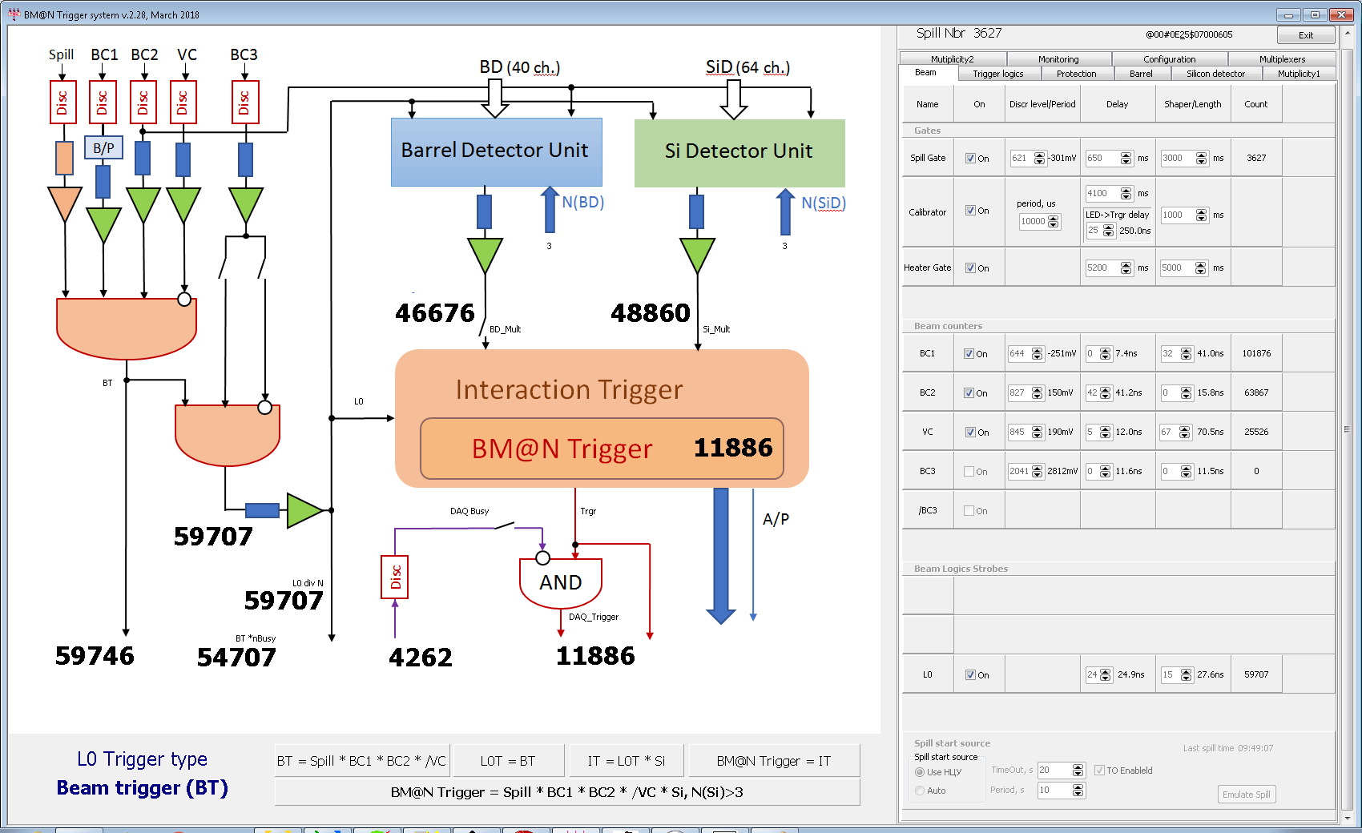
T0U_Mgr (I)

Slide 15
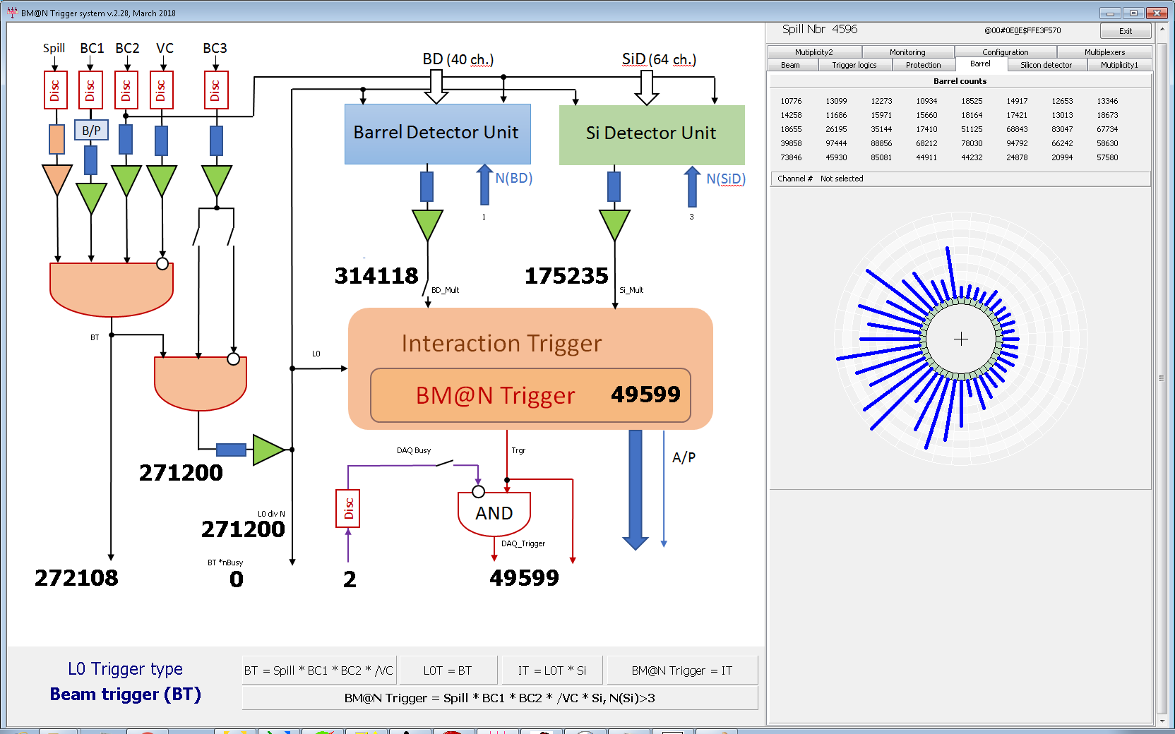
T0U_Mgr (II)

Slide 16
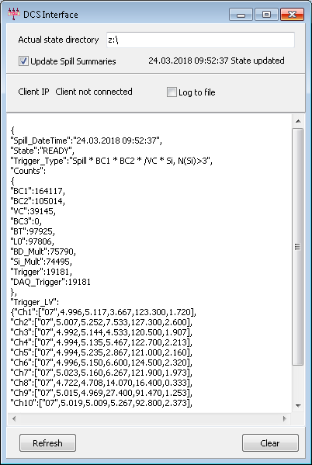
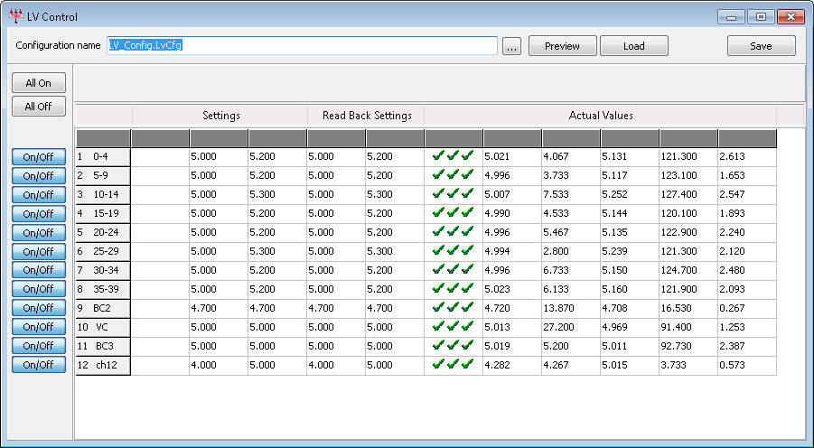
T0U_Mgr (III)

Slide 17
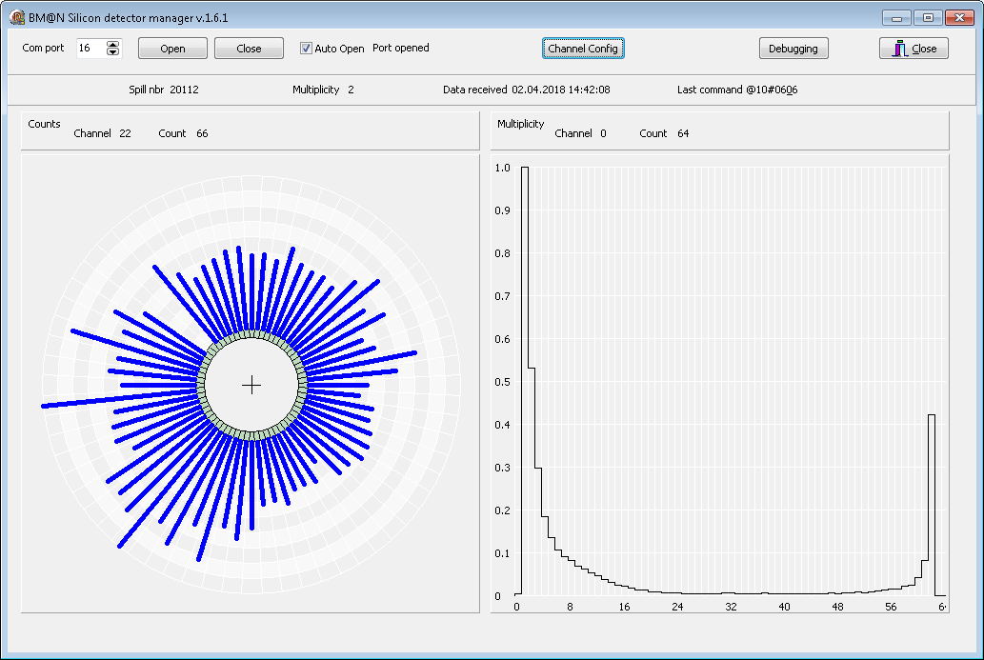
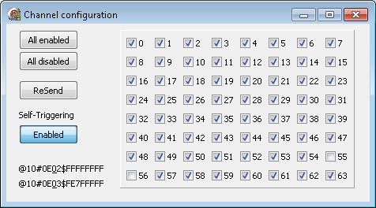
SiD_Mgr

Slide 18
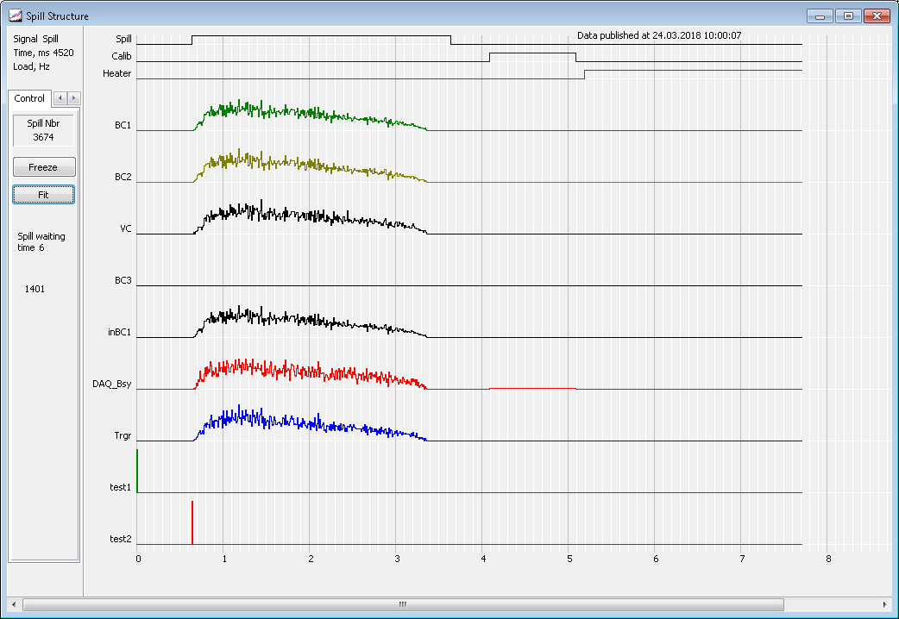
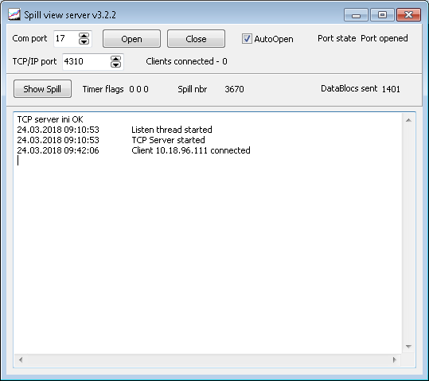
Spill_View server

Slide 19
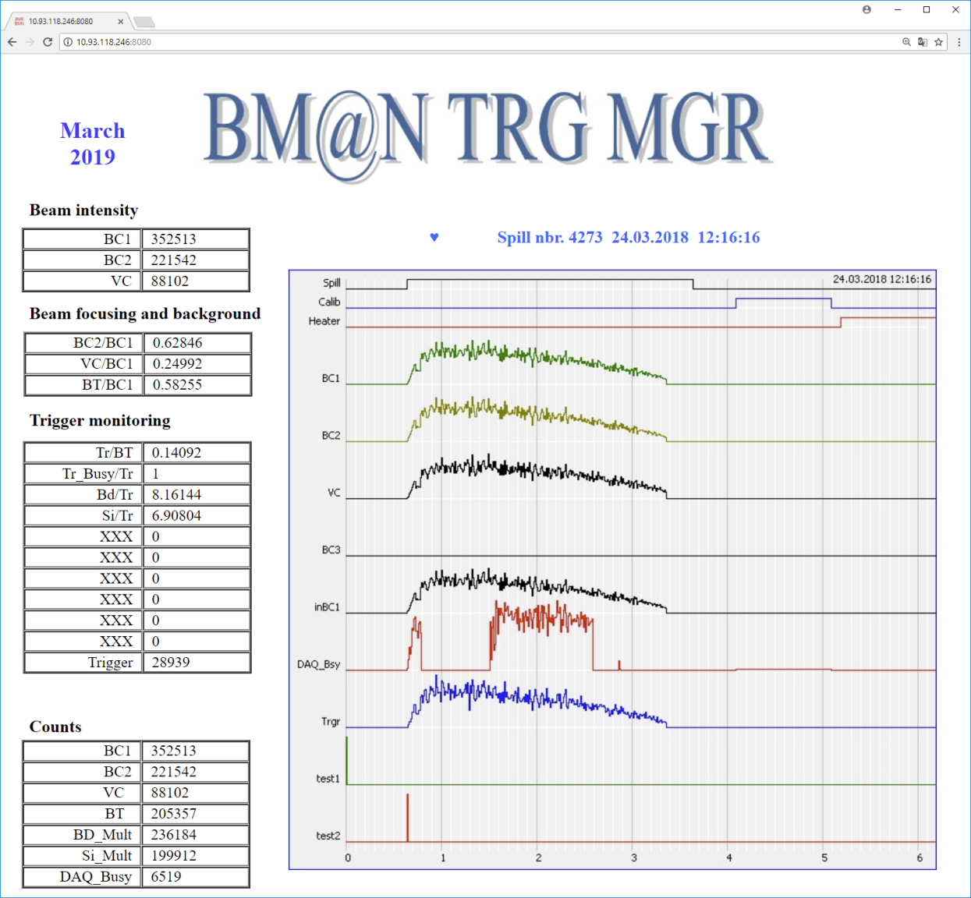
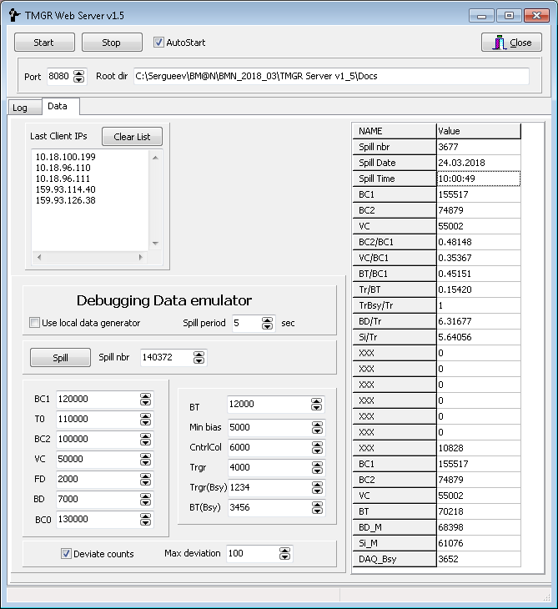
Web-Server + browser

Slide 20
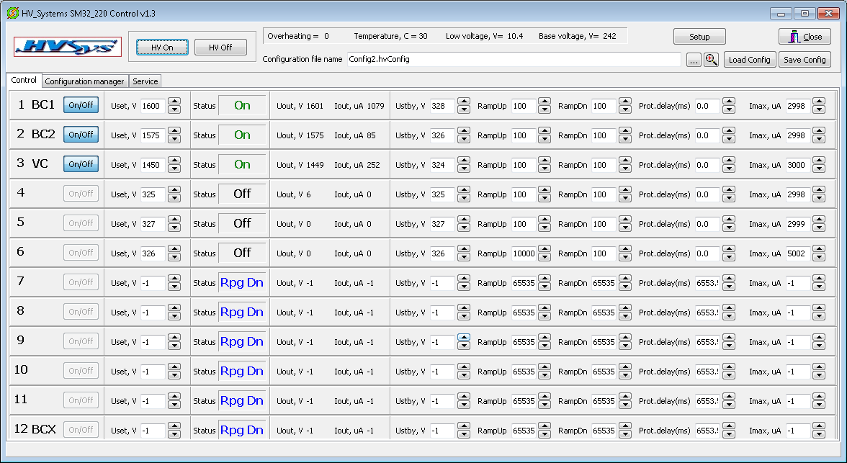
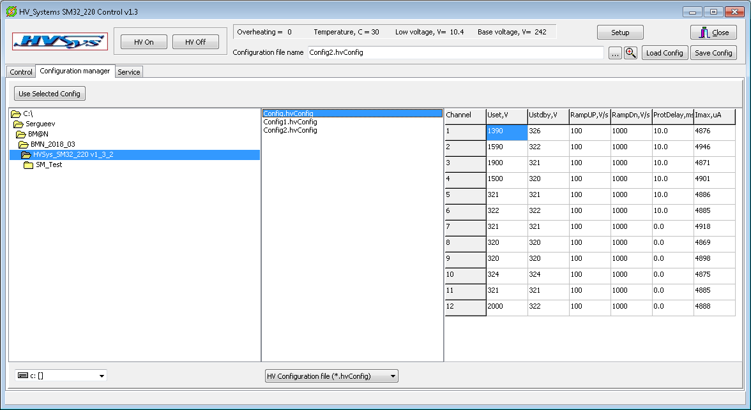
HV Server

Slide 21
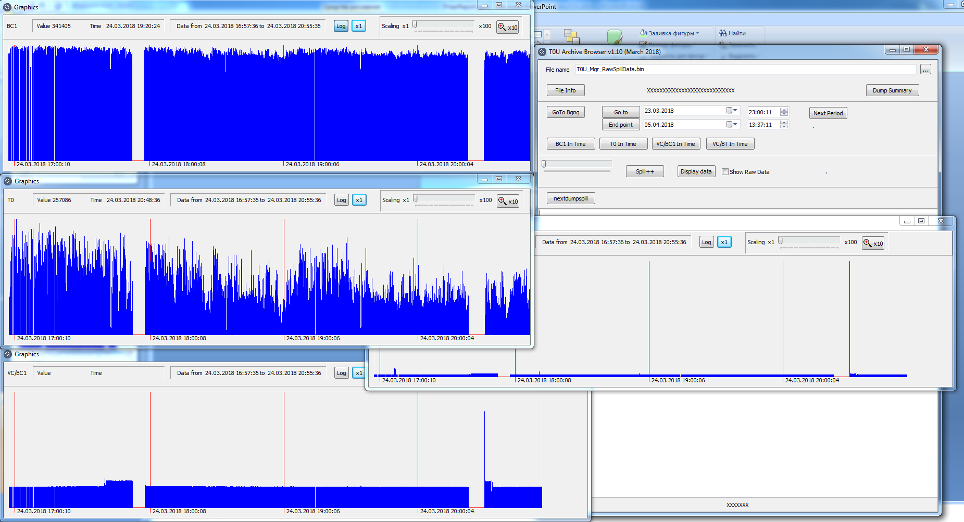
Log_Viewer

Slide 22
SRC vs BM@N
Отличия эксперимента SRC от BM@N
  Отсутствуют многоканальные детекторыBD и SiD, но
  Добавлены дополнительные сцинтилляционные счетчики
  Добавлен дискриминатор с двумя порогами
  Существенно усложнена логика выработки триггера
Как результат весь комплекс программ был модифицирован, хотя структура и осталась практически без изменений

Slide 23
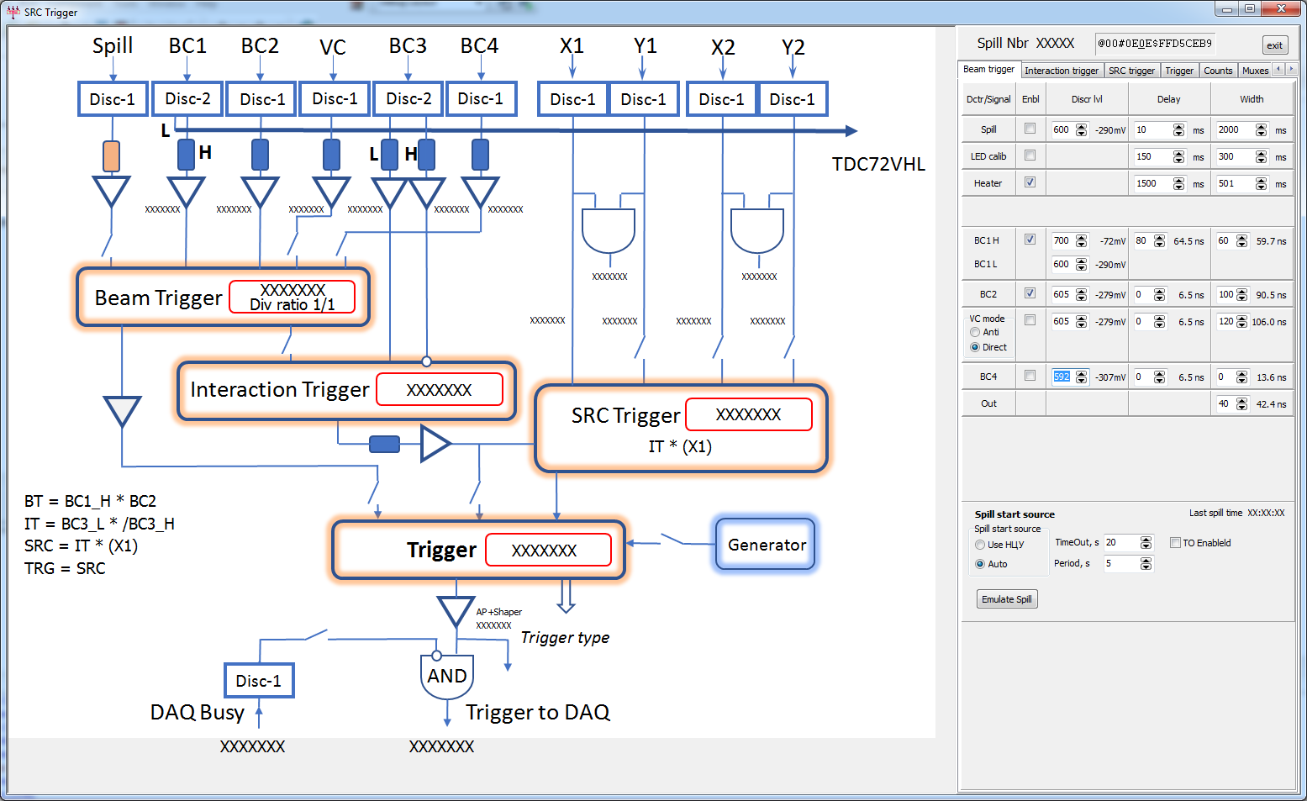
SRC_Mgr

Slide 24
Результаты (SRC, BM@N)
Разработана и успешно используется модульная система выработки триггера для экспериментов с фиксированной мишенью SRC и BM@N
Система имеет только виртуальные органы управления (интегрировано в FPGA). Для настройки системы при нормальной работе аппаратуры на пучке требуется менее часа
Разработан комплекс программ для управления и монирорирования работы системы с применением архитектуры клиент/сервер

Slide 25
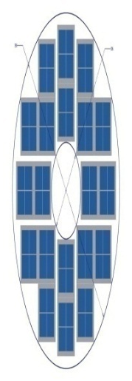
Детектор FFD проекта MPD
FFD
2.7< |η| < 4.1
FFD
E
W
L
R
γ
p
π
Au
θ
Au
p
p
π
γ
L = 140 cm
Основные задачи
  Определение точки взаимодействия по оси Z
  Определение множественности
  Выработка физического триггера нулевого уровня
  Выработка вспомогательных триггеров (калибровка, …)?

Slide 26
Расположение FFD

Slide 27
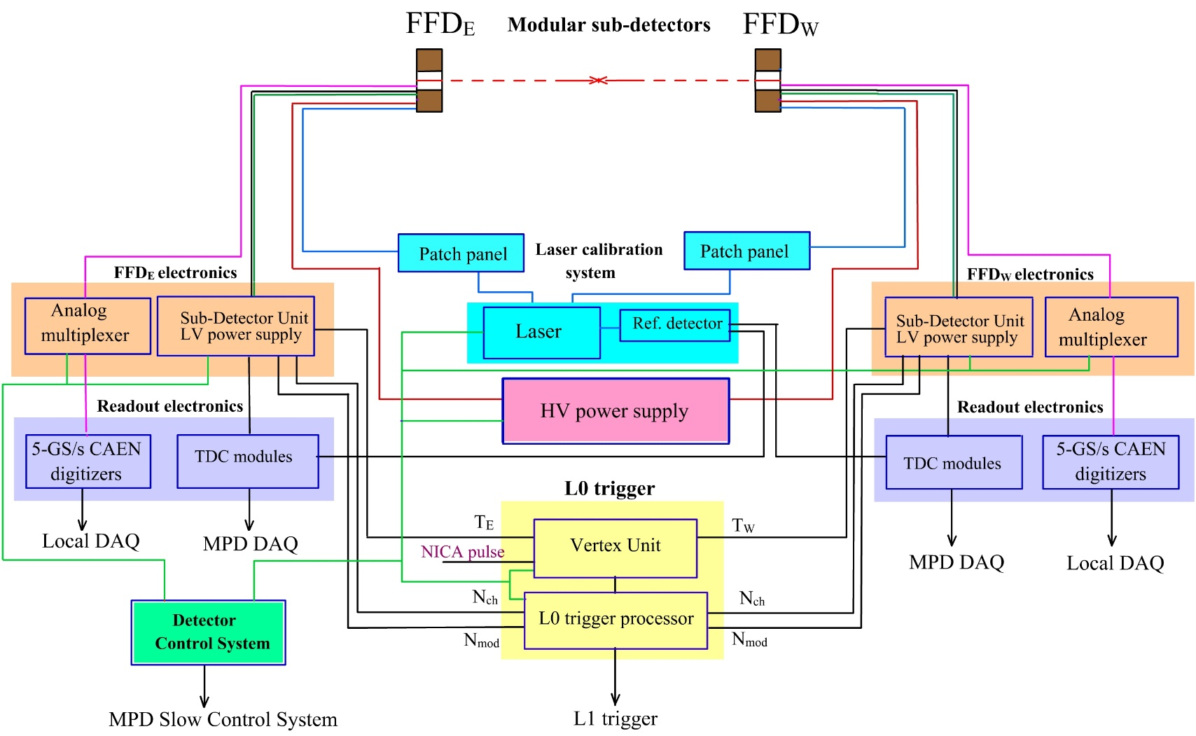
Оборудование FFD

Slide 28
SDU (Arm processor)
Ethernet
Serial line server
LVM
SPM
LVM
SPM
APM
SPM
LVM
SPM
LVM
IM
To TDCs
RS485
Optical link to DAQ
5 FE boards
5 FE boards
To vertex processor
5 FE boards
5 FE boards

Slide 29
SPM+
LVM
LVM
Back-Plane
Positive regulated power supply +4V-8V, 150 mA
I,V,En
RS485
MCU
Positive regulated power supply +4V-8V, 150 mA
I,V,En
Negative power supply
-7,3V, 100 mA
I,En
HDMI for one FEE module (4 lvds channels)
SPM
RS485
4 * LVDS fan-out 1:2
individual
Signal processing
To Arm module
Signals to DAQ

Slide 30
Signal processor module
MCU
RS485
Station address 5 bits
Programmable delay
FPGA
RS485
Individual signals
JTAG
CLM
Programmable delay
RS422
Programmable delay
From/to other electronic
Programmable delay
20 delay lines per SPM

Slide 31
Схема канала
To TDC
N_{ch} N_{mod}
Σ
Latch
Fan-out
Counter
Counter
Adjustable delay
8
Pulse width discriminator
Shaper
20 channels
20 channels
OR
Shaper
Fan-out
Counter
Counter
Adjustable delay
Counter
Pulse width discriminator
Shaper
FPGA

Slide 32
Блок выравнивания задержек
Delay
Delay
От сплиттера,
20 линий
К FPGA
Delay
Delay
MCU
Адрес 5 бит
Back-Plane RS485

Slide 33
Vertex processor
MCU
RS485
Precise Programmable delay #1
Preprocessing block
FPGA
RS485
processing block
Precise Programmable delay #2
RS
JTAG
CLM
RS422
AND
Precise Programmable delay #3

Slide 34
Текущий статус
Разработана и зафиксирована архитектура системы выработки триггера нулевого уровня установки MPD
Отмакетированы и испытаны основные узлы модулей SPM, LVM, APM, VPM на отладочном комплекте FPGA Cyclone IV, потребуется некоторая «доводка» на готовых платах модулей на Cyclone X GX
Начата разводка плат SMP и LVM
Начата разработка модуля CLM и отработка загрузки конфигурации в FPGA по каналу JTAG на отладочных комплектах Cyclone X GX и STM32F407

Slide 35
Благодарю за внимание

